Slide 1
Project Group Ia Grupa projektowa Ia
Priest Jan Twardowski’s Gimnazjum in Rozogi
Gimnazjum im. ks. Jana Twardowskiego w Rozogach

Slide 2
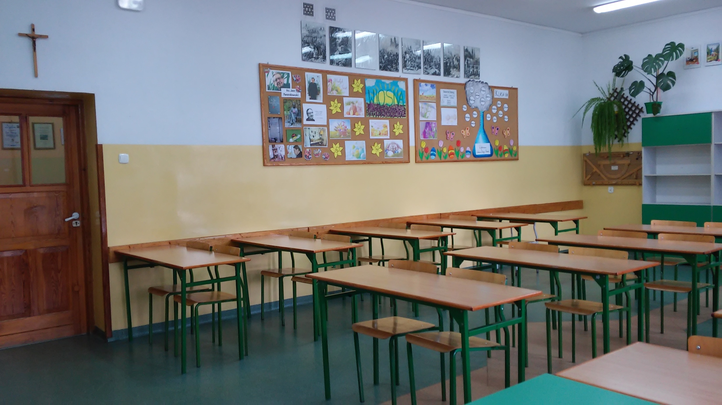
To jest nasza klasa.
This is our class.

Slide 3
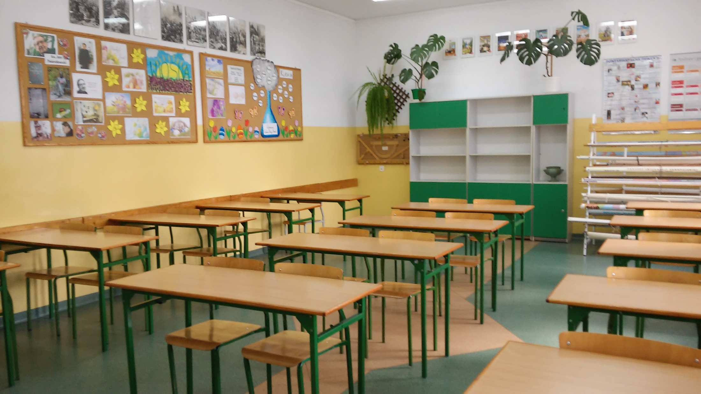

Slide 4
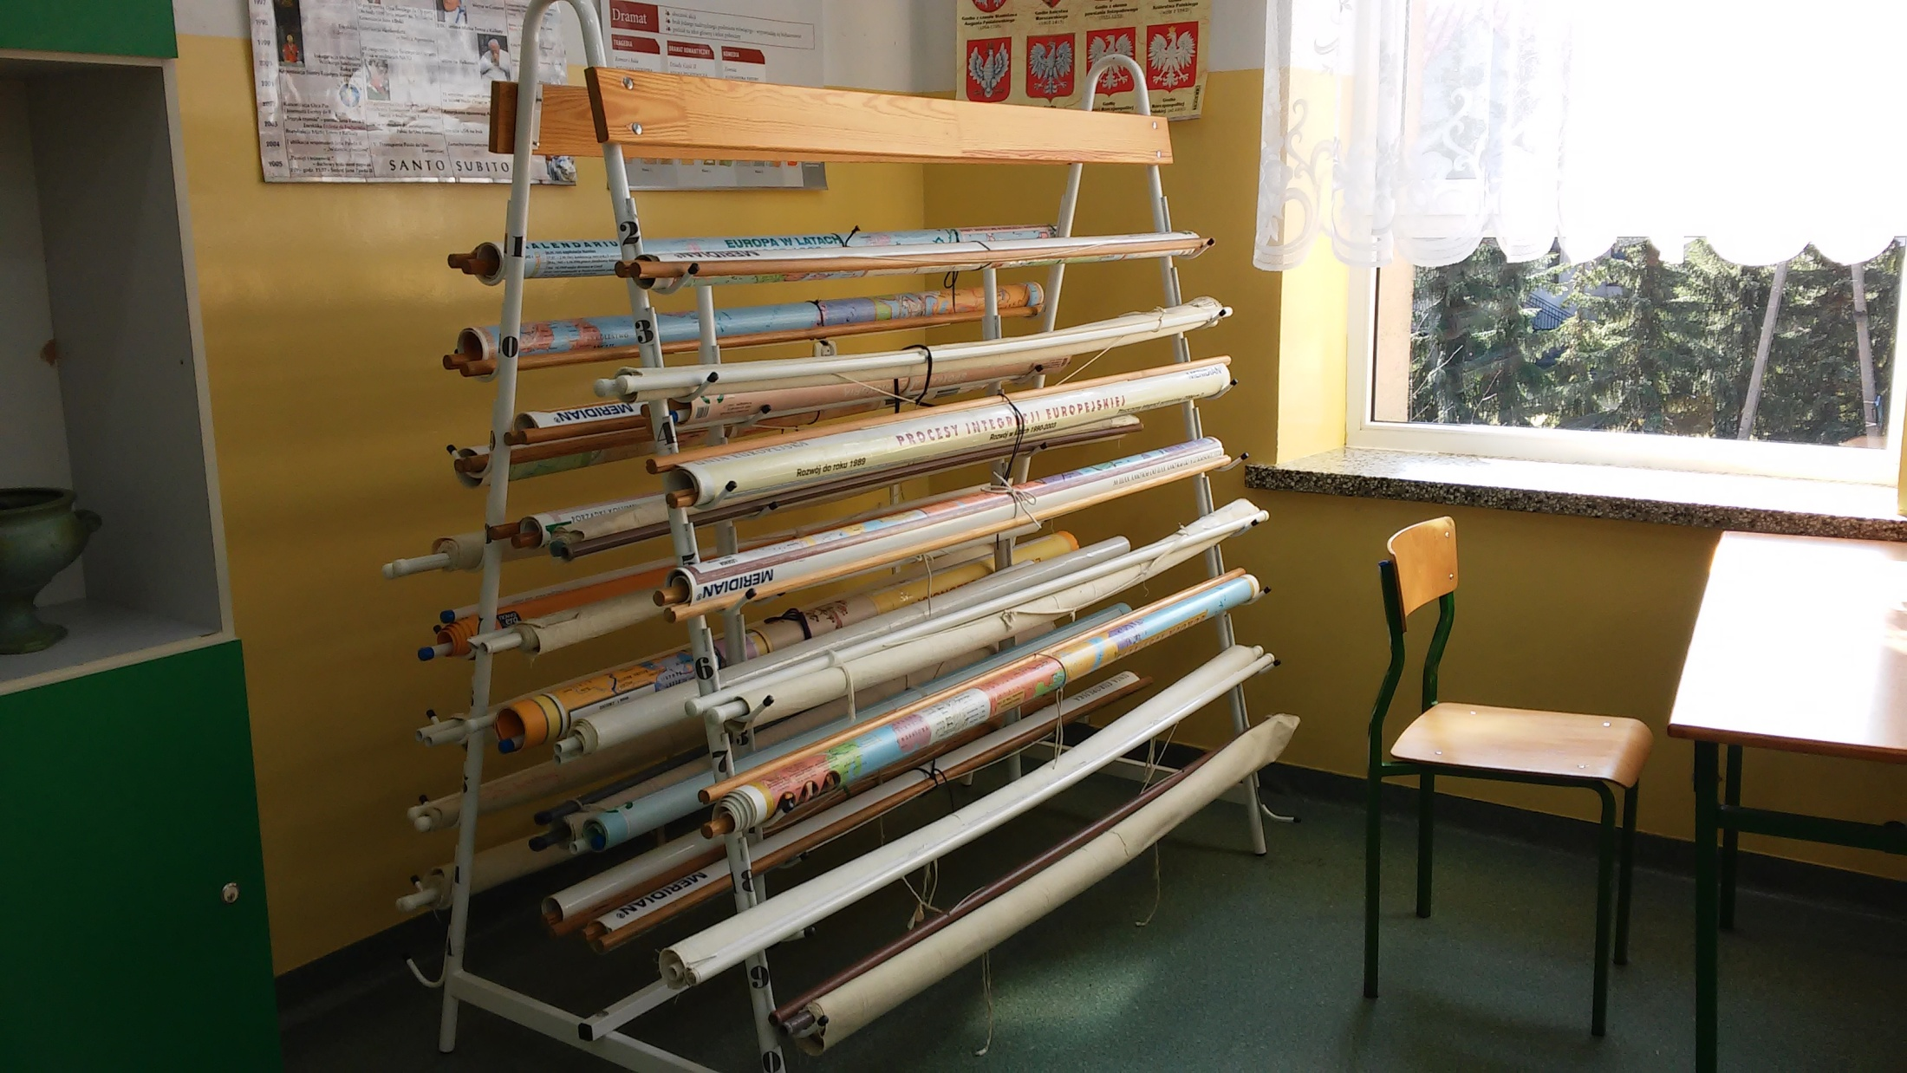
Tutaj trzymamy nasze mapy.
We’ve got here our maps.

Slide 5
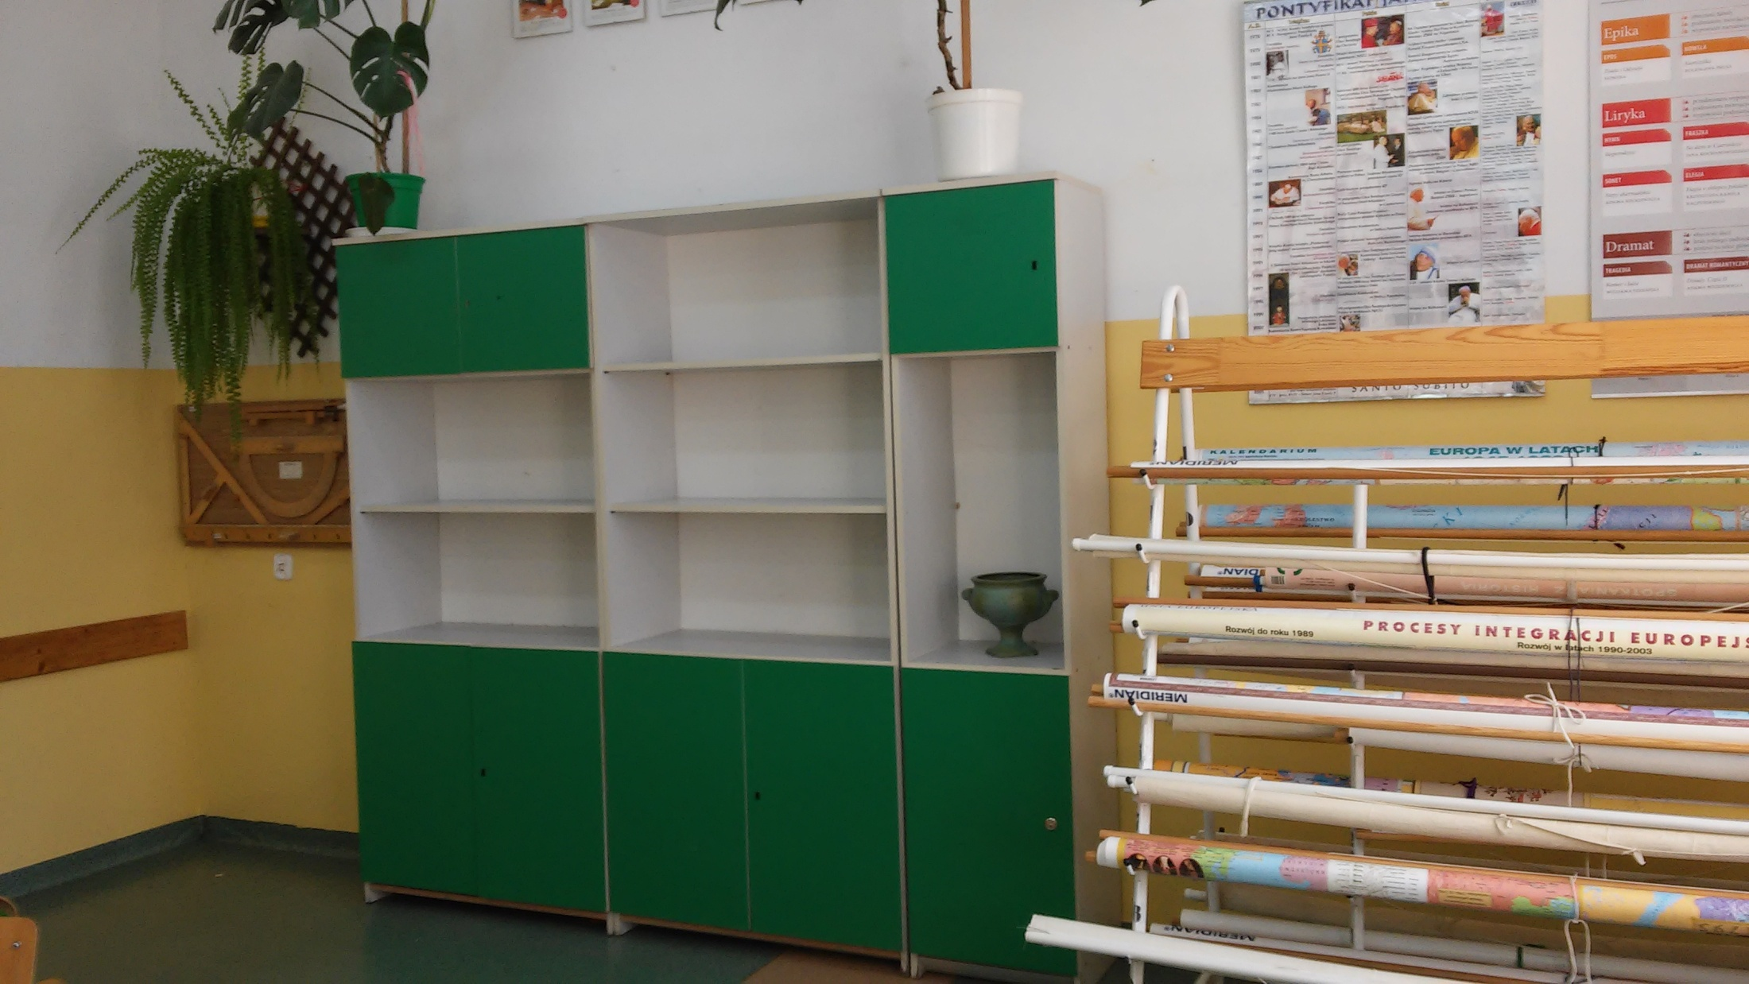

Slide 6
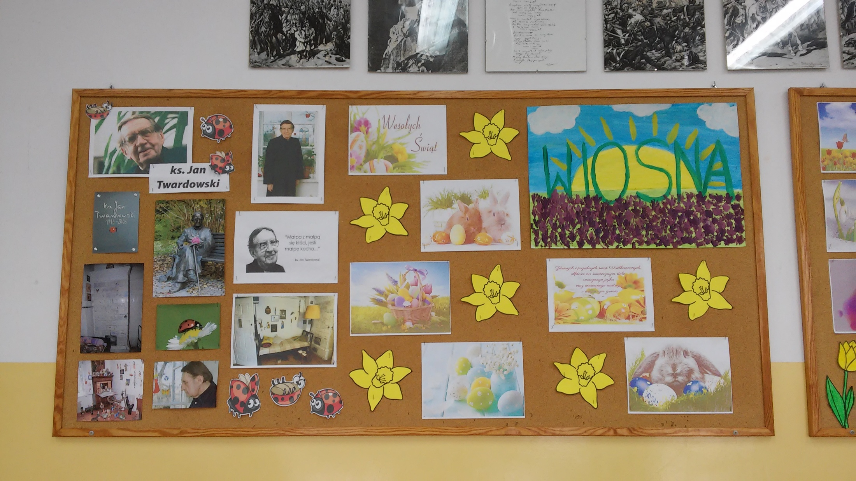

Slide 7
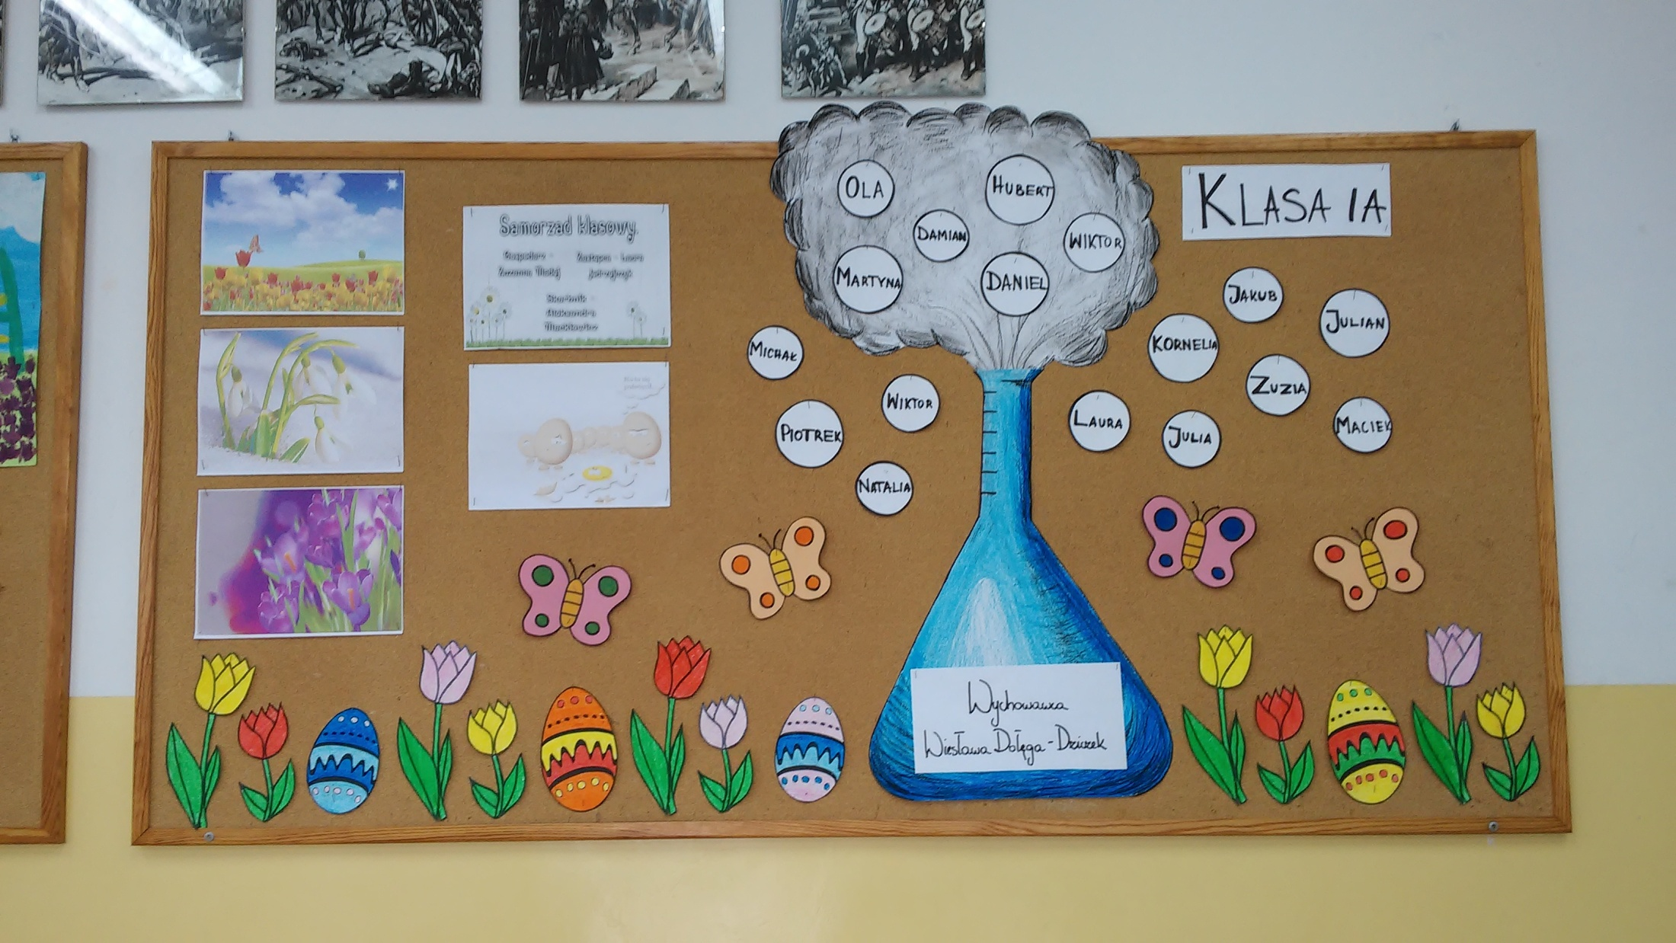

Slide 8
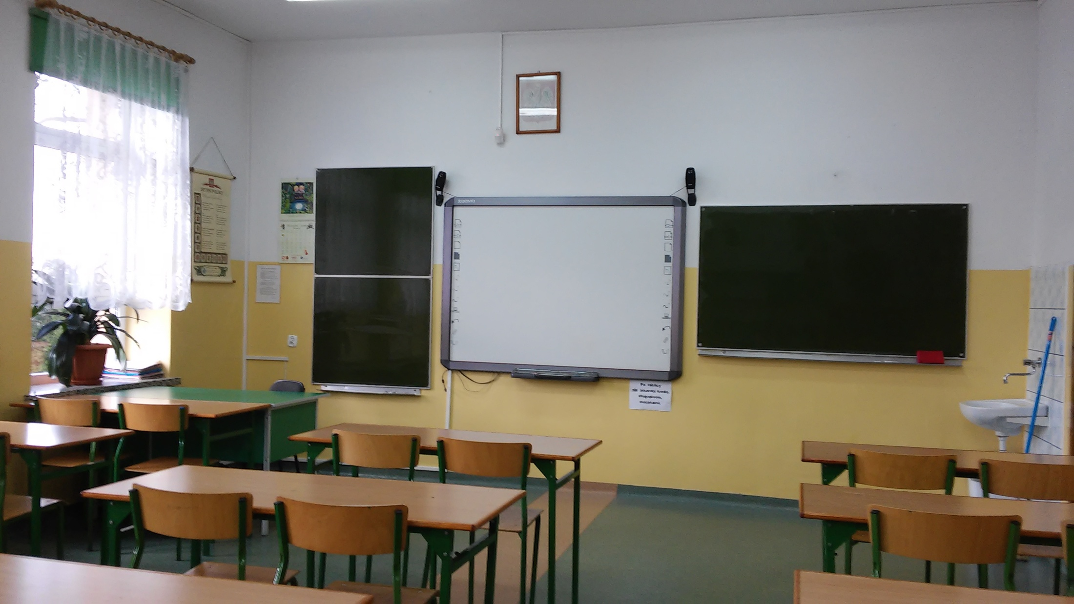
Mamy tablicę interaktywną.
We have an interactive board.

Slide 9
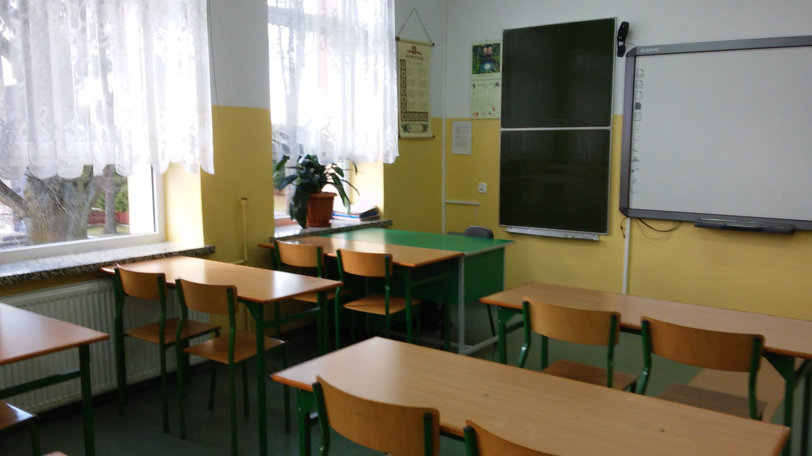

Slide 10
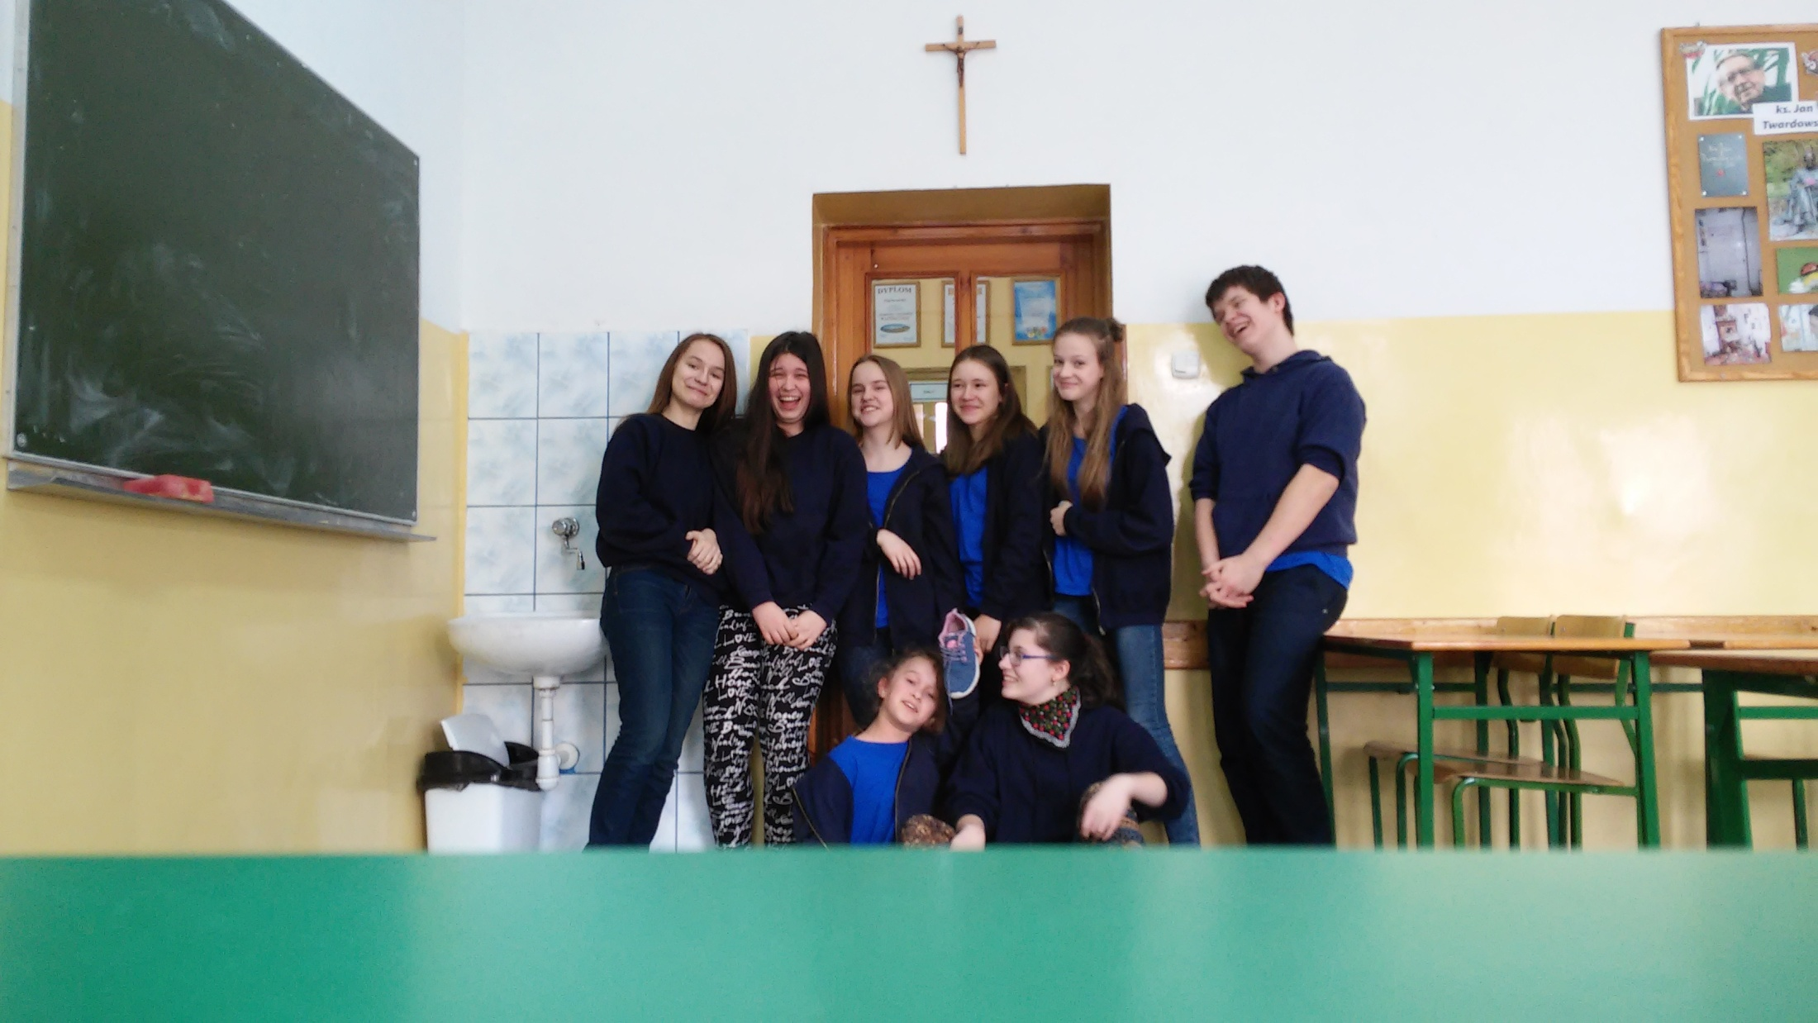
To my!!!
This is us!!!

Slide 11
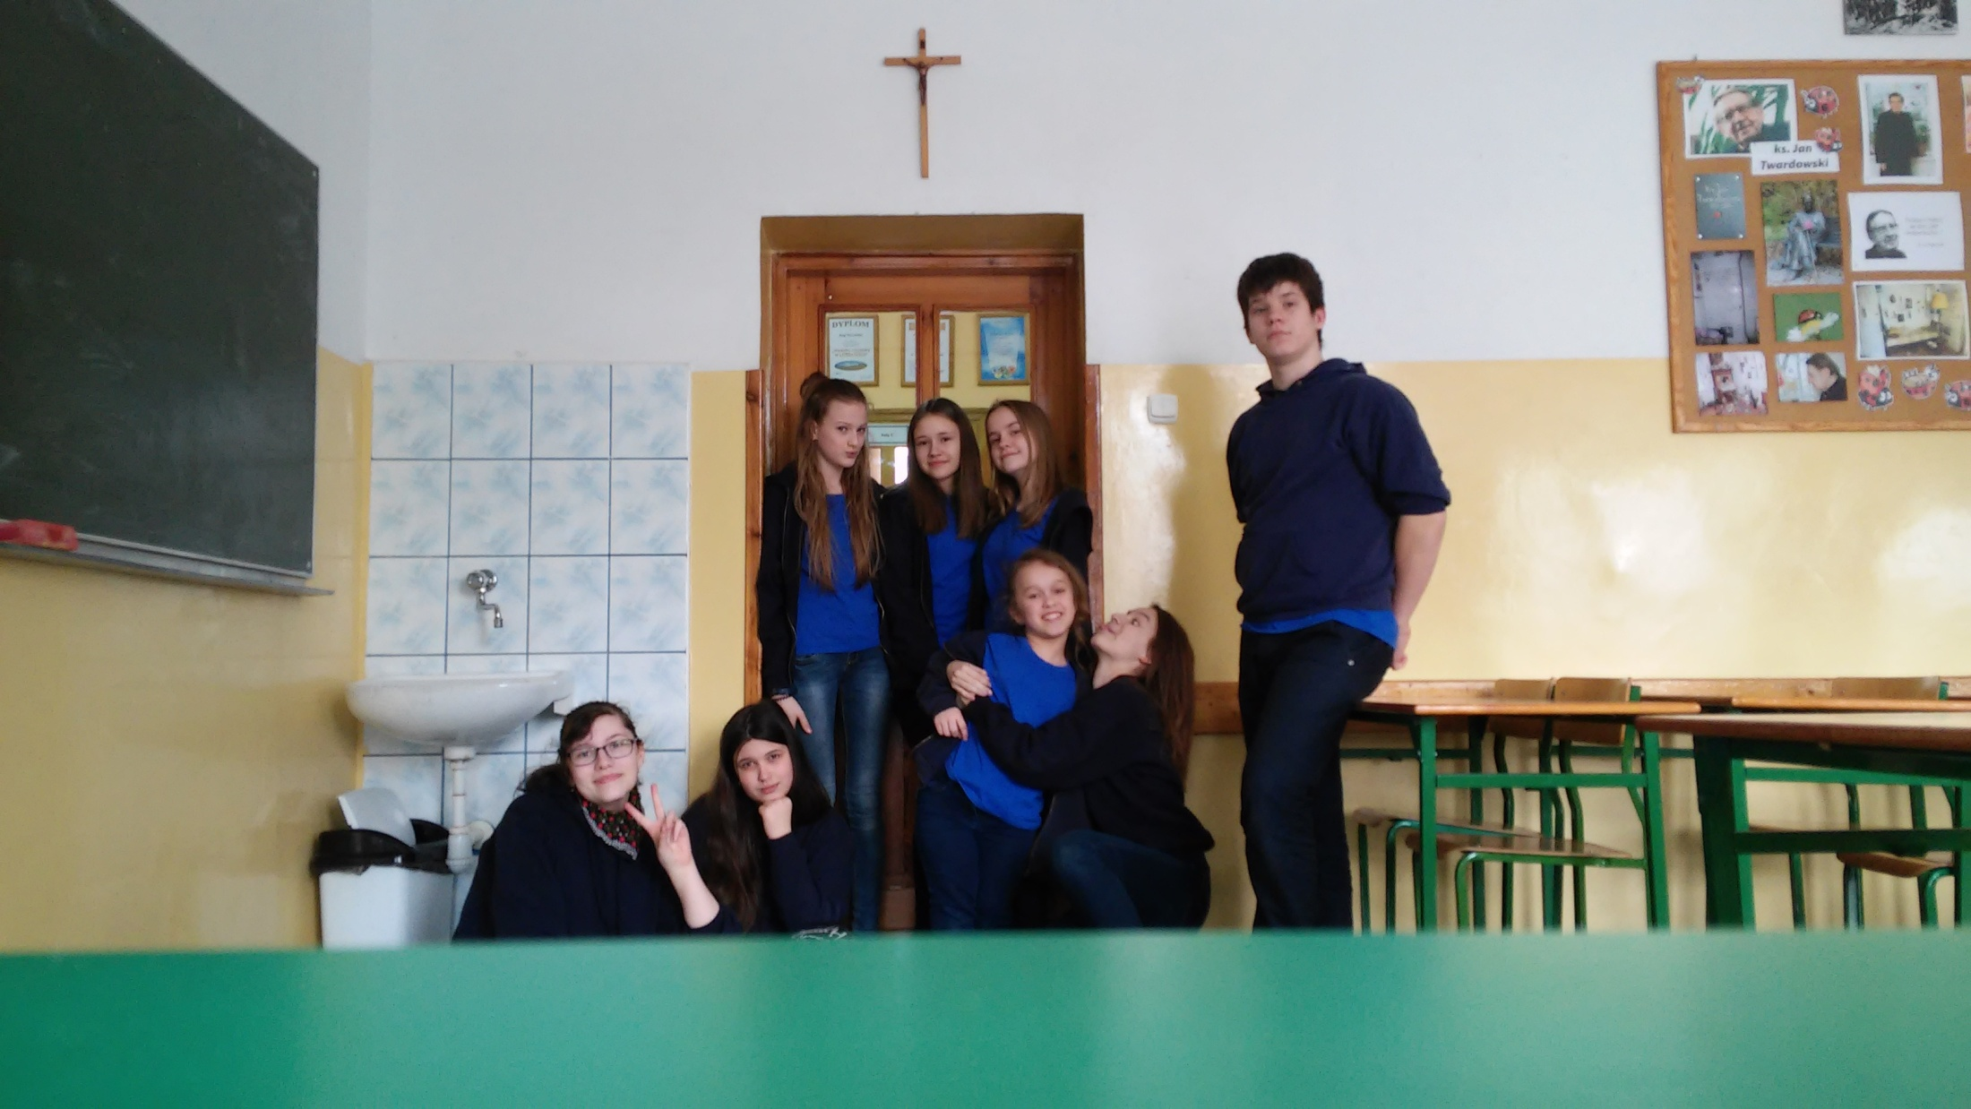

Slide 12
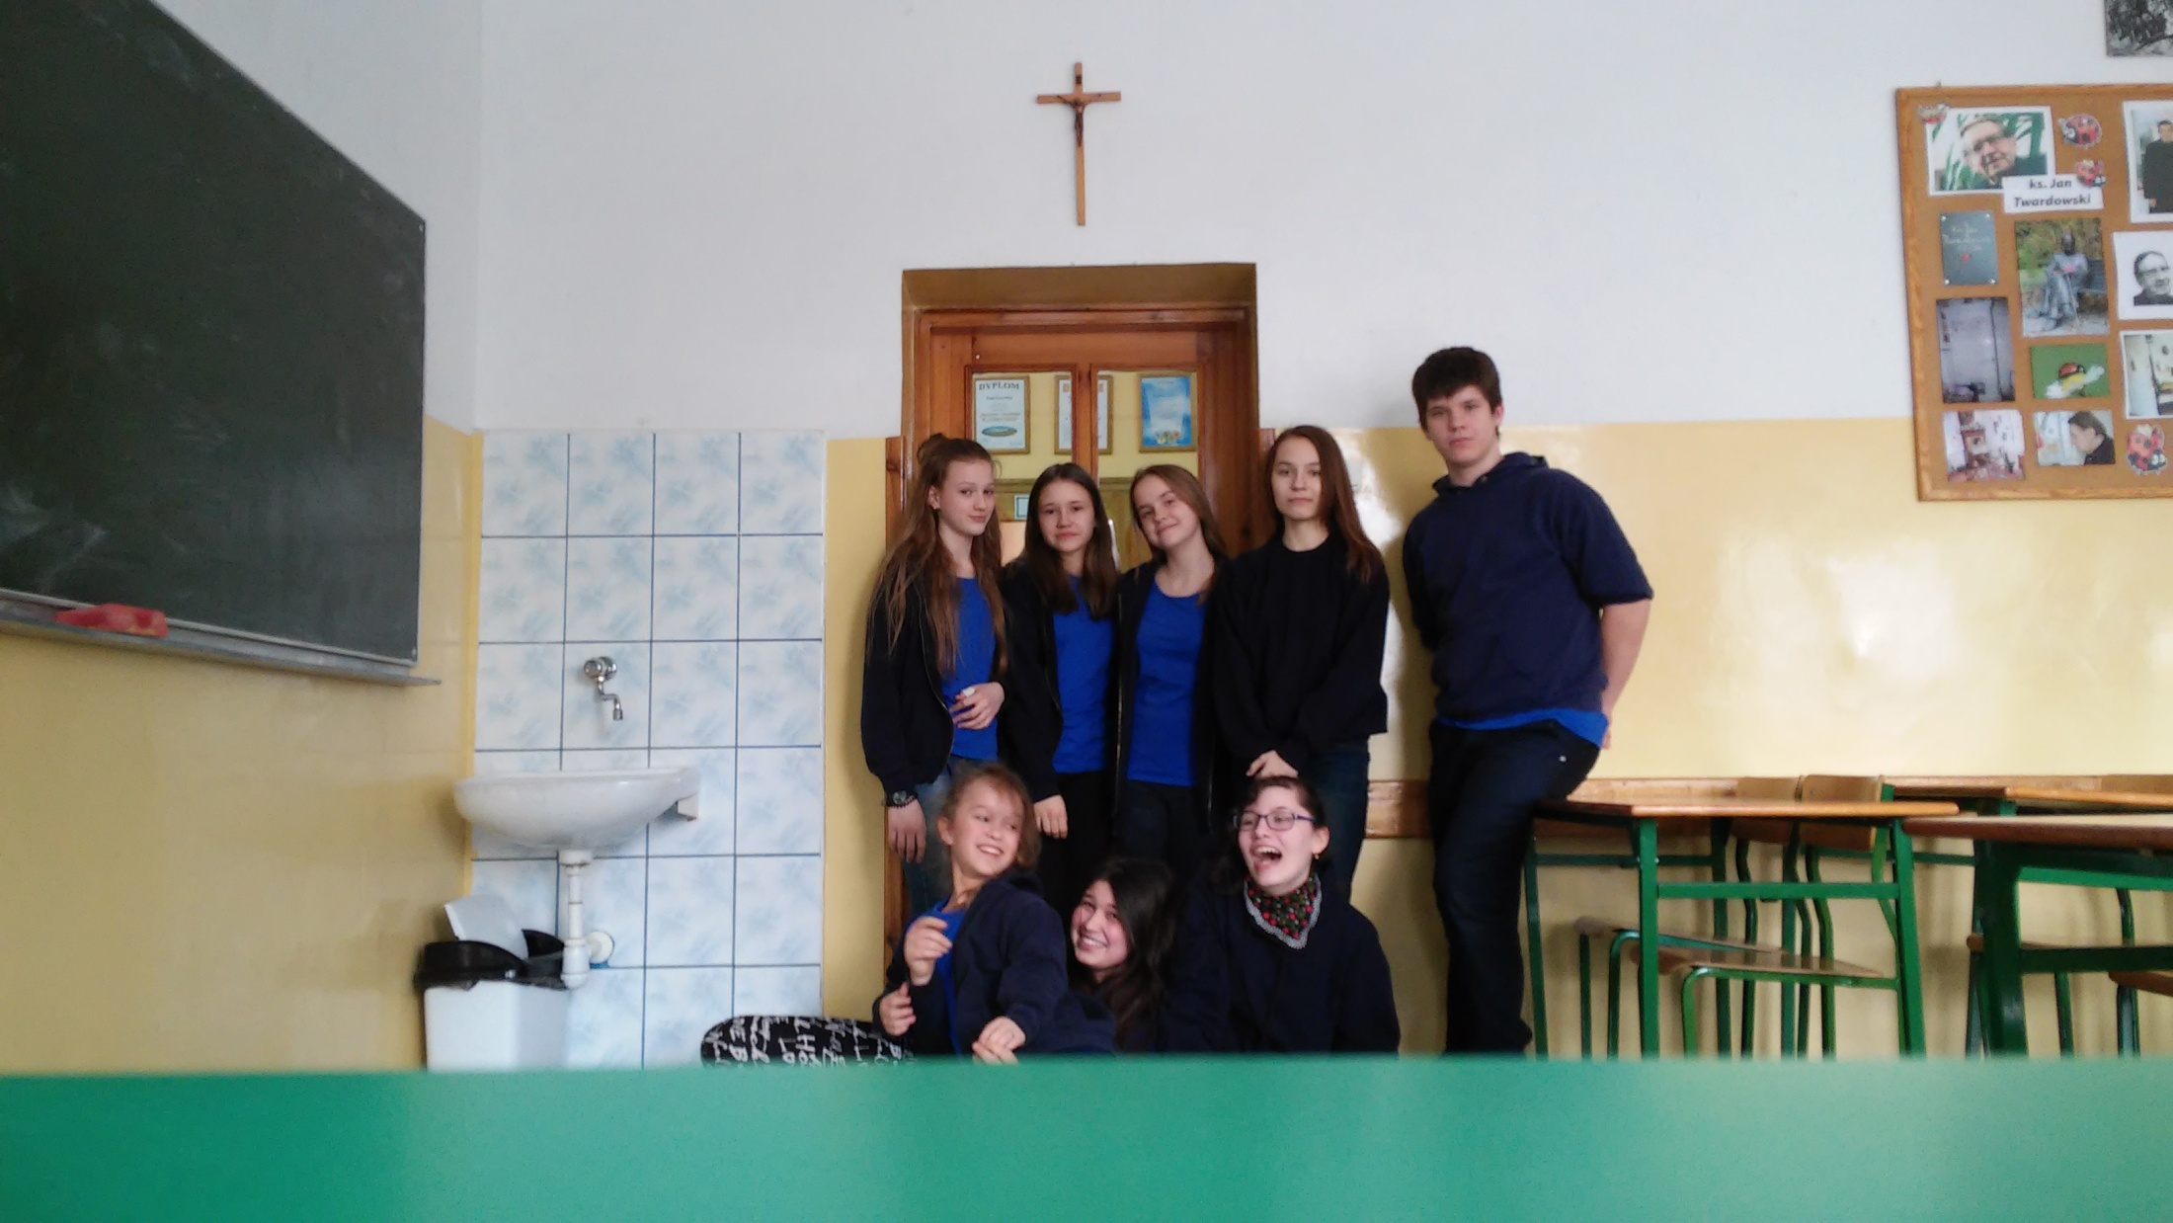

Slide 13
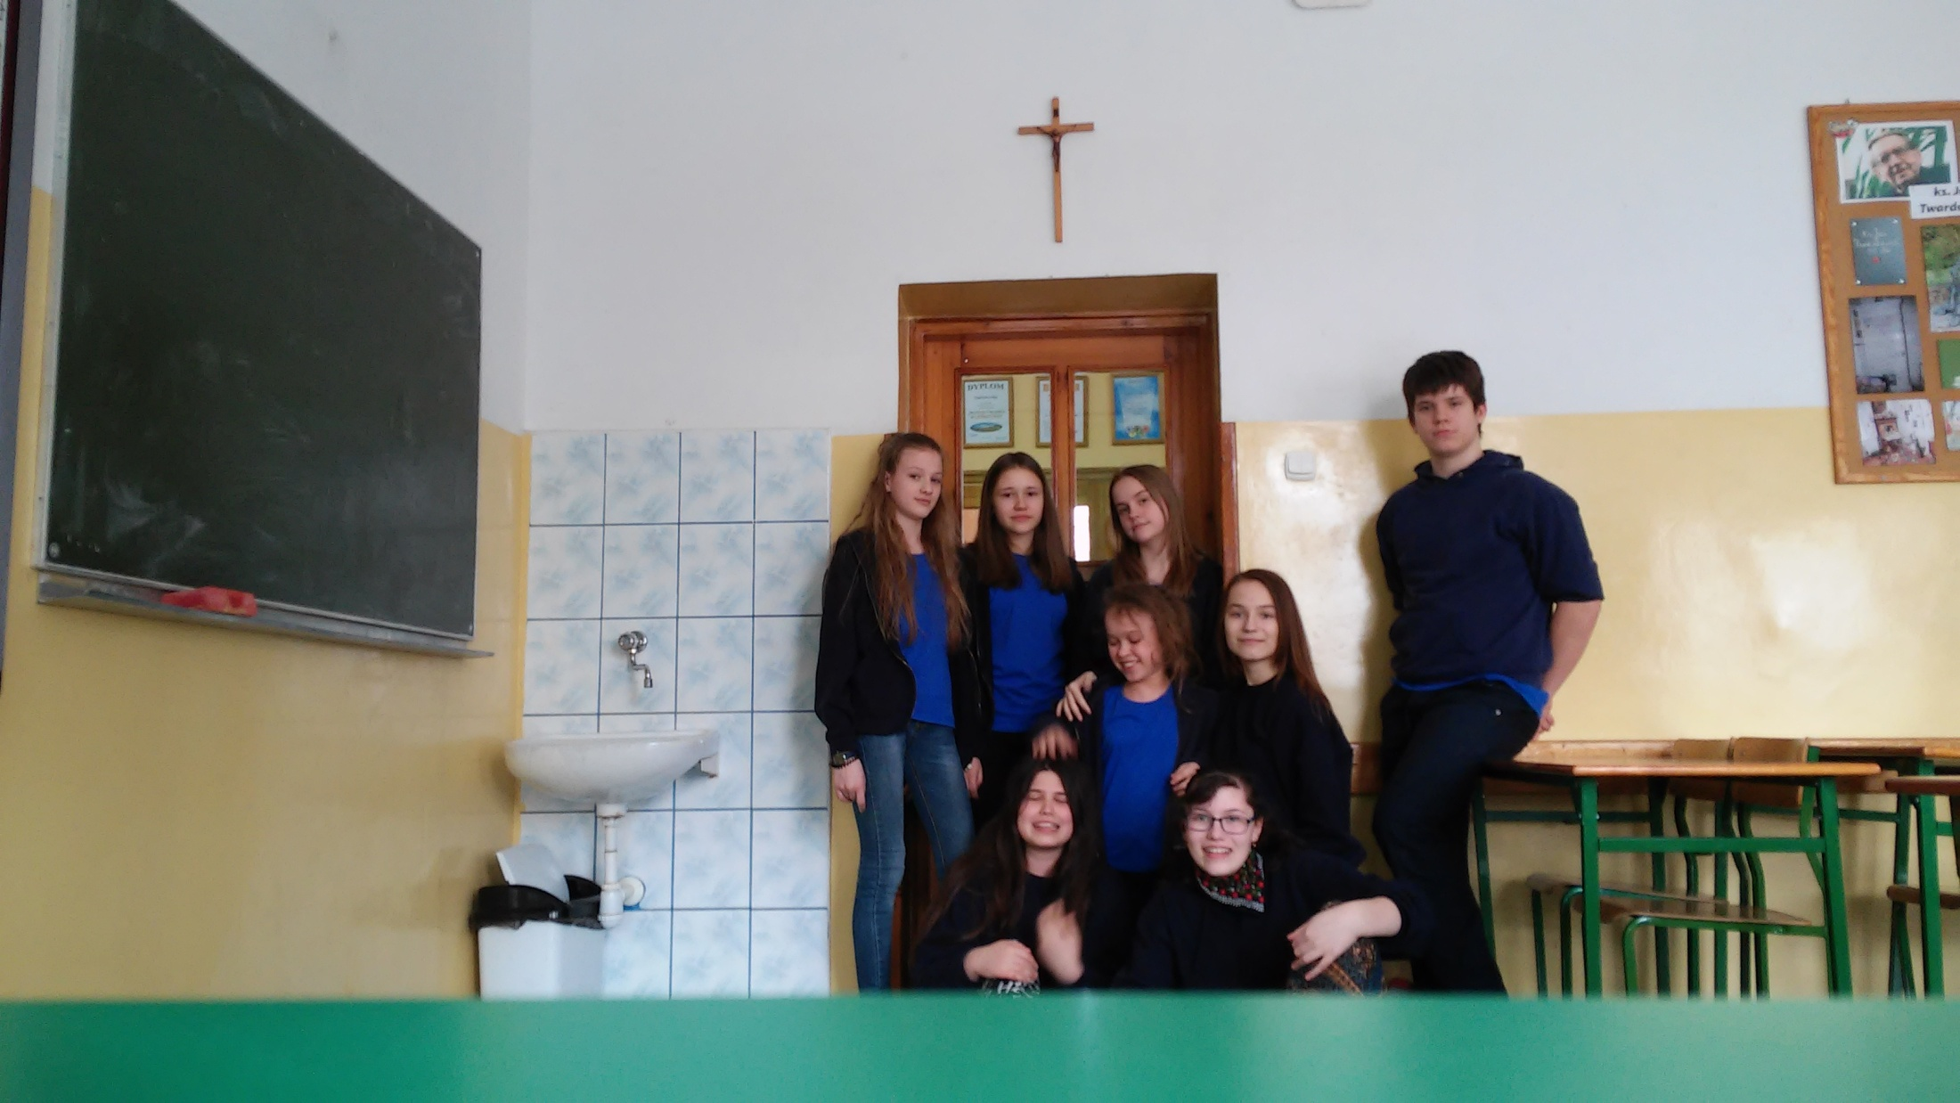

Slide 14
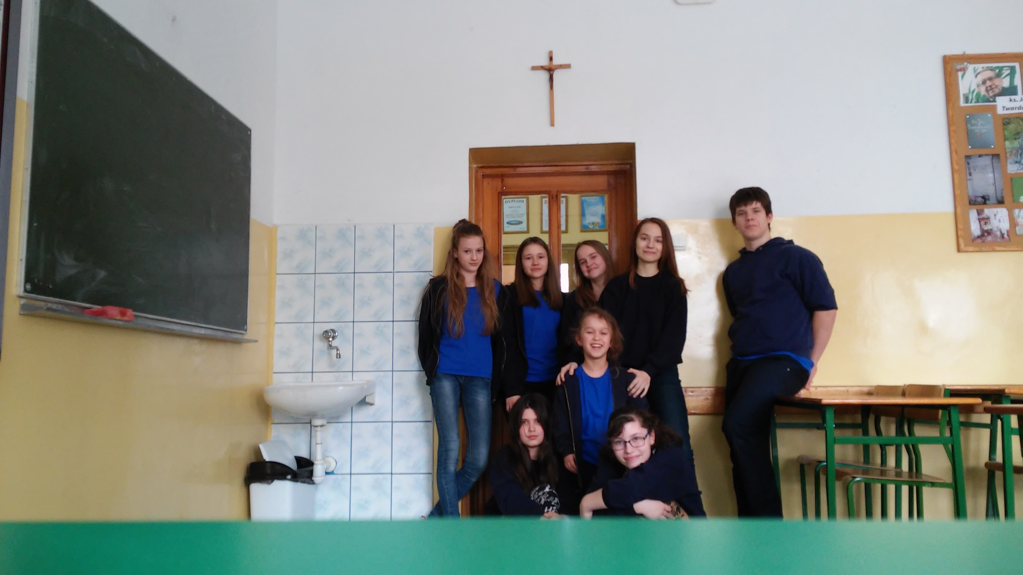

Slide 15
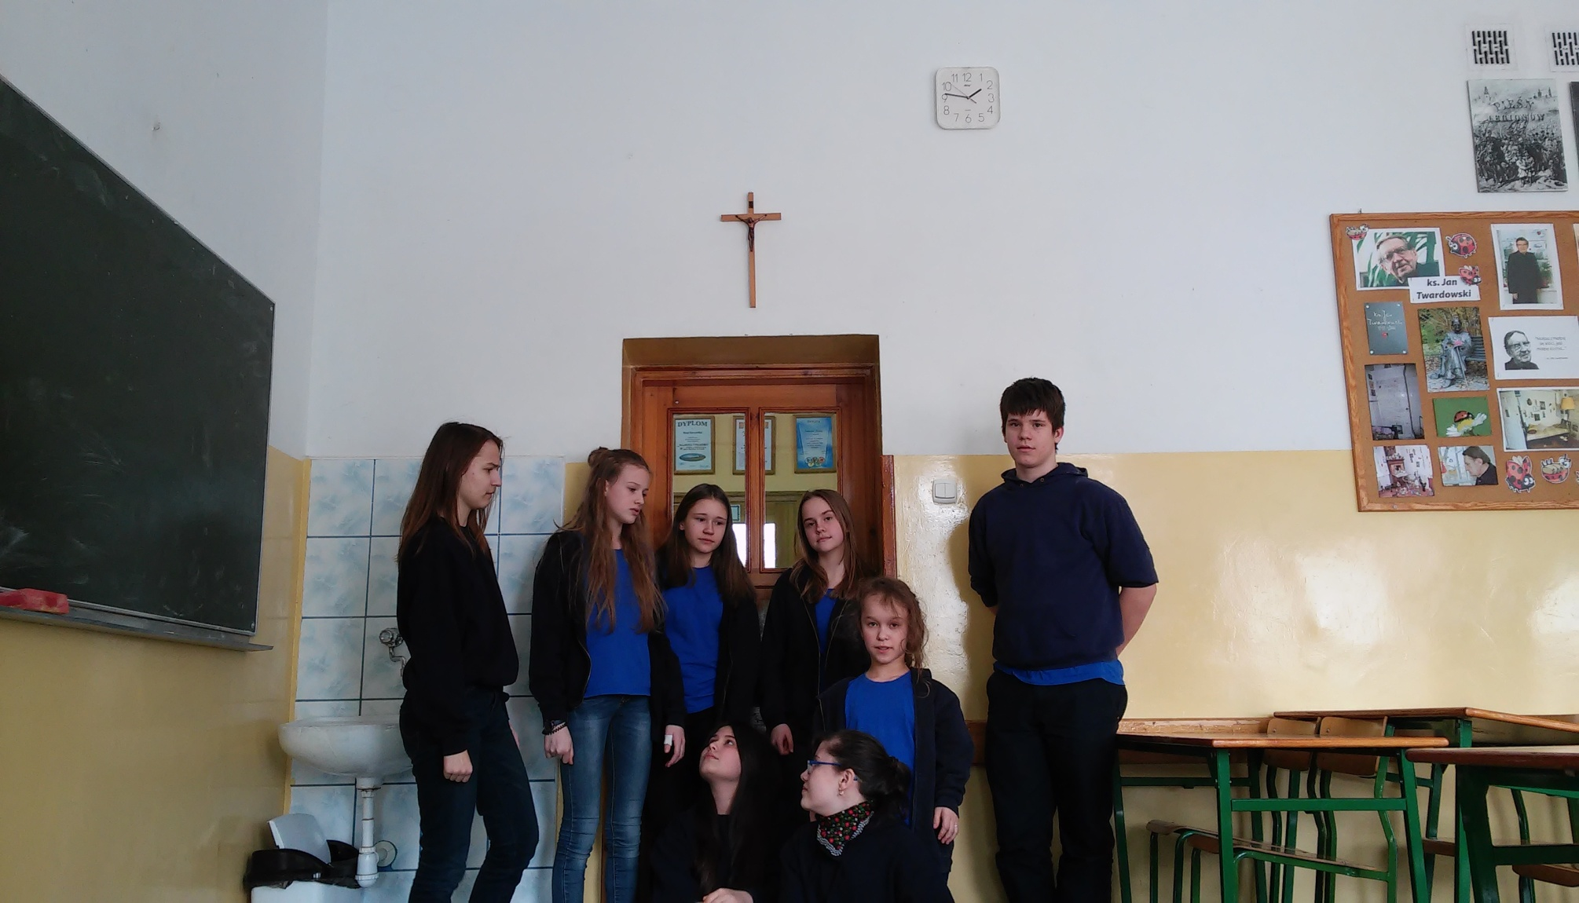

Slide 16
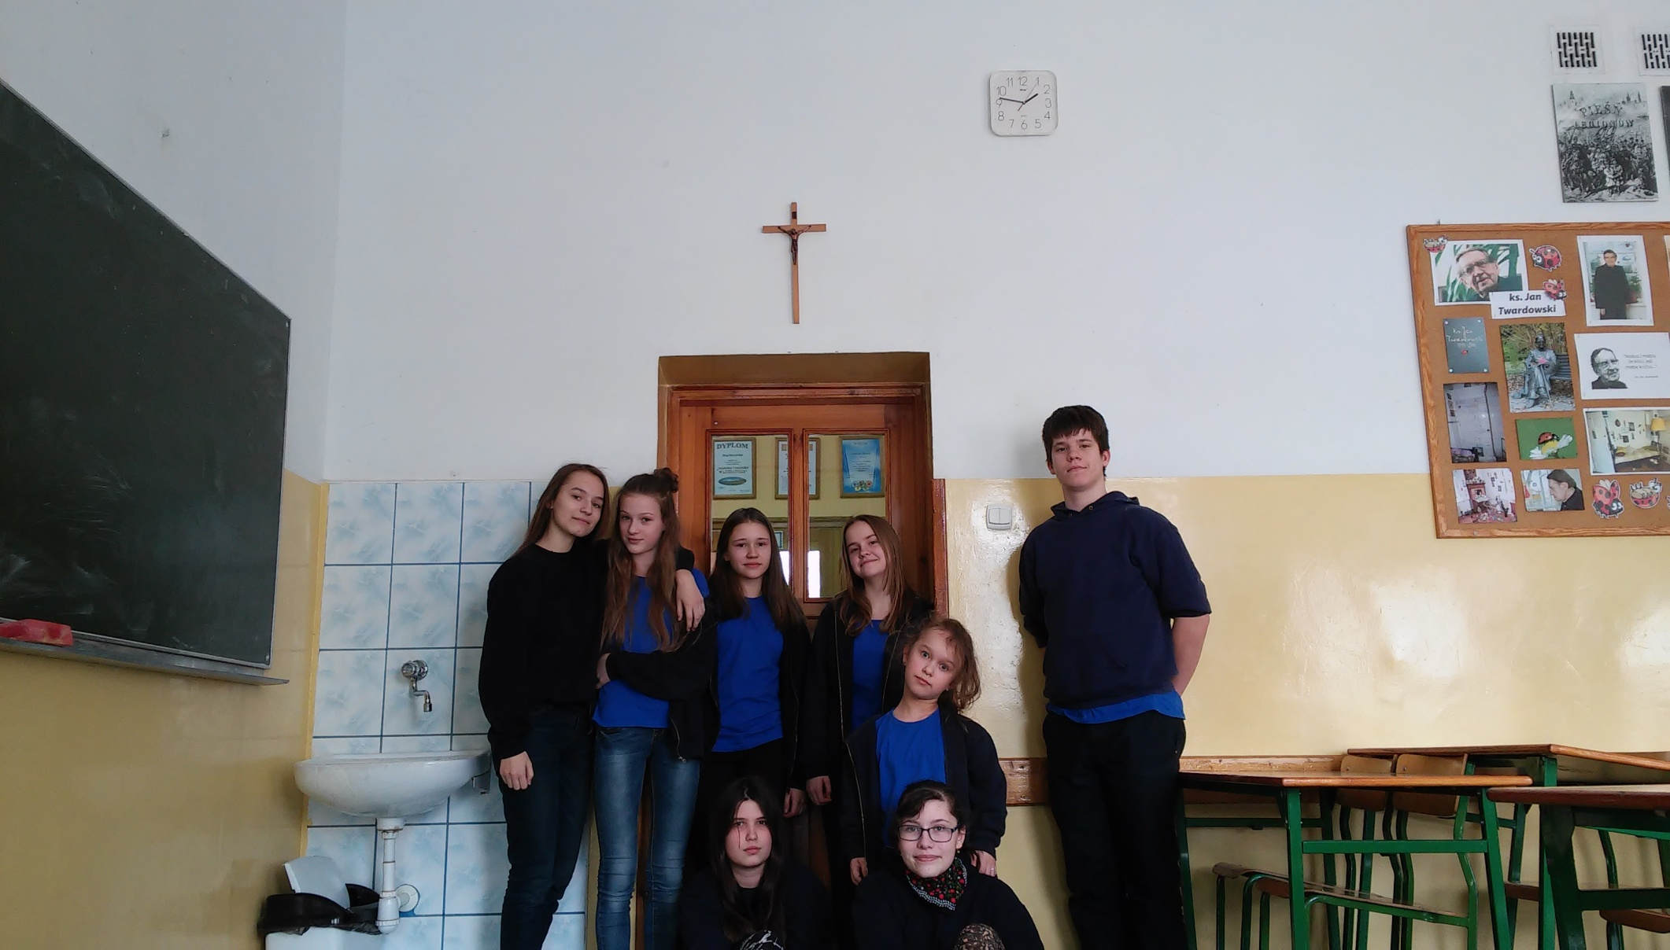

Slide 17
The End
Koniec

